Slide 1
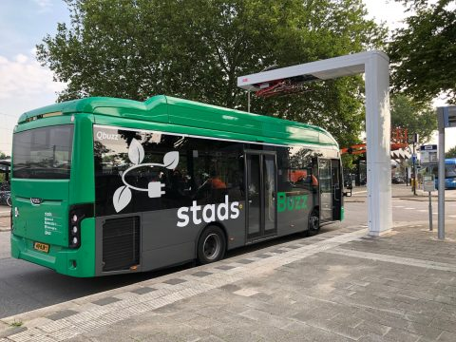
Sprintoplevering 1
CGI
Door CarbonCutters
Rico, Rick, Pim, Milena en Bart (RIP)

Slide 2
Wat hebben we tot dusver gedaan?
Opdracht geanalyseerd/ brainstormen
Trello opgezet
C4 Model/ Databasediagram gemaakt
User stories opgezet
Wireframes gemaakt
MVC project opgezet
Layers en classes toegevoegd
Auth0 toegevoegd
Database opgezet

Slide 3
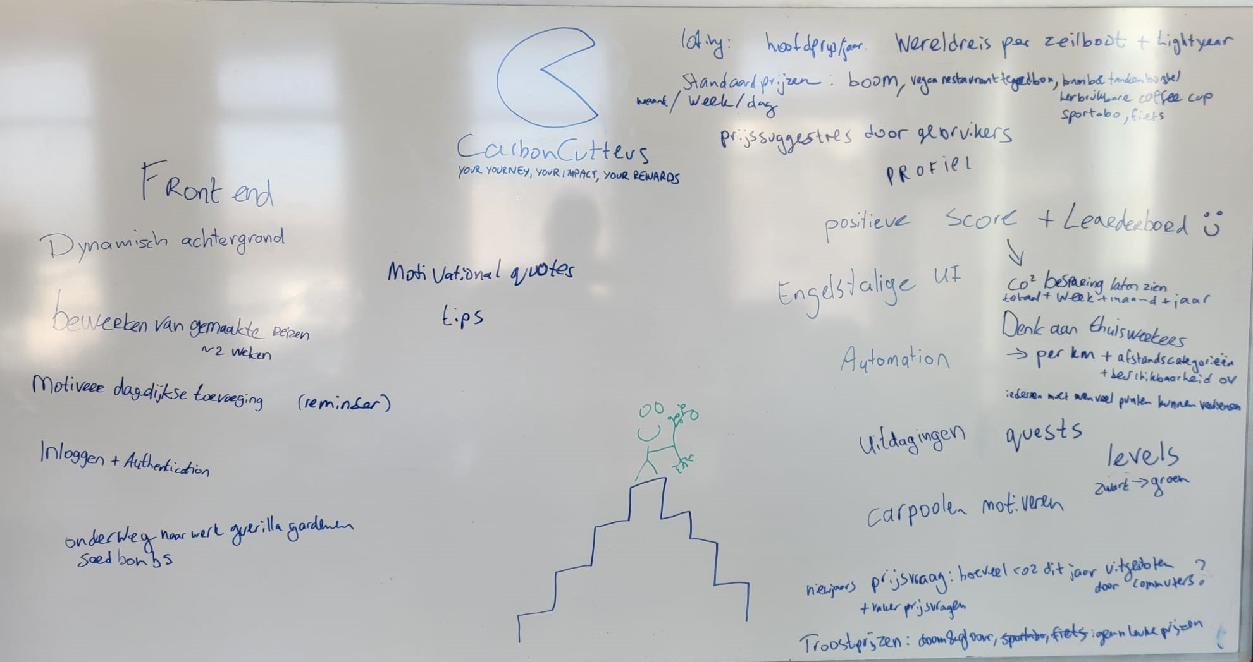
Brainstorm

Slide 4
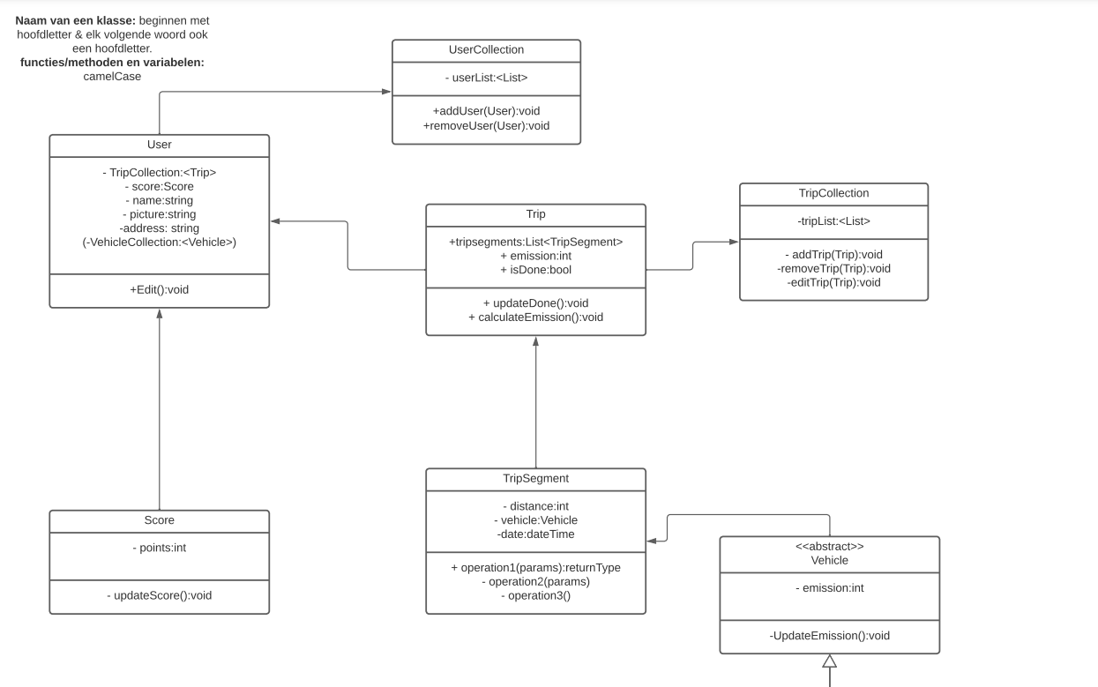
Klassendiagram

Slide 5
Wireframes

Slide 6
Wat gaan we volgende sprint doen?
Trips toevoegen
Puntensysteem definiëren
Auth0 accounts in database
Front-end afmaken

